Slide 1
Интегрирана среда за програмиране Visual Studio
Съдържание
1. Проект и решение
2. Конзолно приложение
3. Елементи на програмата

Slide 2
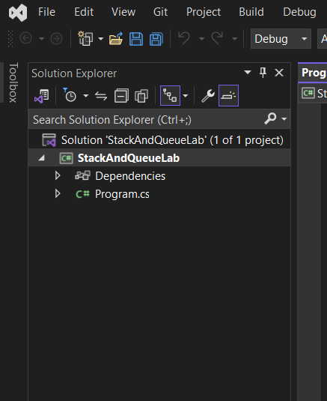
За създаване на една компютърна програма обикновено са нужни няколко различни файла, създадени от програмиста, както и служебни файлове на средата, нужни за управление на програмата. Съвкупността от всички тези файлове наричаме проект(англ. project). От файловете на проекта след подходяща обработка се получава резултат, който се нарича решение(англ. solution). Решението може да бъде изпълнима програма, обектен код на подпрограмата или цяла библиотека от подпрограми, която да бъде използвана в текущия или в други проекти.
1. Проект и решение
Visual Studio
1 решение с
1 проект в него

Slide 3
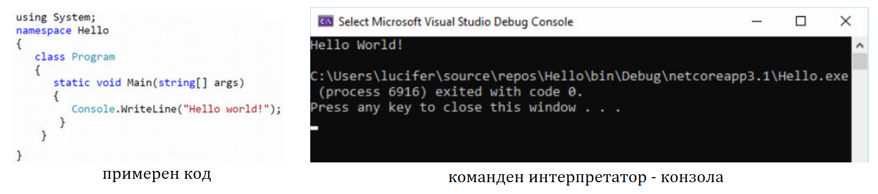
Конзолно приложени (console application) – най-простото за създаване решение с буквено-цифров интерфейс.
2. Конзолно приложение
Стандартен вход – това е устройството, от което конзолното приложението чете данни (най-често клавиатура)
Стандартен изход – прозореца на командния интерпретатор (конзола), където се извежда резултата.
*Възможно е четенето и писането на данни в стандартния вход и от стандартния изход да се пренасочат към други места. Например понякога е удобно да четем данните от един файл (стандартен вход) и да записваме резултата от изпълнението на програмата в друг файл (стандартен изход).

Slide 4
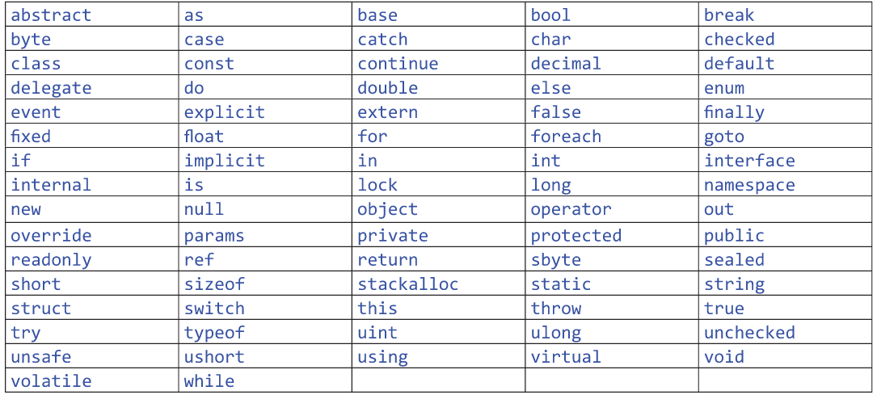
Ключови думи в езика C# - служебни думи използвани в езика с вътрешна цел. Имат строго предназначение и не могат да се променят.
3. Елементи на програмата

Slide 5
Имена (идентификатори) – служат за идентифициране на елементите в програмата. - думи съставени от латински букви, цифри и знакът за подчертаване ( _ ), започващи с буква или знак за подчертаване. допустими имена: asd43 asd_43 a_s_d_43 _asd43 asd43_ - В езика C# малката буква и съответната и главна се считат за различни. Затова asd43, Asd43 и ASD43 са различни имена. - имената НЕ могат да бъдат ключови думи.
3. Елементи на програмата

Slide 6
3. Елементи на програмата
Конвенция за именуване (CLS) – препоръки за спазване при избор на имена с цел съвместимост
Избягвайте да използвате знака за подчертаване в началото – използва се от компилаторите и свързващите програми
Избягвайте да използвате близки имена, които имат съществено различно предназначение (например: name и Name)
Използвайте имена подсещащи предназначението на именуването
Еднобуквените имена започват с малка буква
В случай, че името е съчетание от няколко думи – използват се две основни конвенции
pascalCase – първата дума започва с малка буква, а всяка следваща с главна.
например: userName
CamelCase –всяка дума започва с главна буква.
например: UserName
използван в C#

Slide 7
3. Елементи на програмата
Данни – съхраняват се в паметта и се използват от програмата. Биват
константи – полета от паметта, които не се променят при изпълнението на програмата. Могат да бъдат именувани или да се използват направо в кода(литерали).
променливи – полета, чието съдържание се изменя. Винаги са именувани.
Тип на данните – определя се от множеството стойности, които може да приема променлива от даден тип и множеството операции присъщи за този тип.
Тип | Ключова дума | Допустими стойности
цяло число | int | -2,147,483,648 до 2,147,483,647
число с десетична запетая | double | -1.7 x 10³⁰⁸ до +1.7 x 10³⁰⁸
текст (низ) | string | текст(низ)
Дефиниране на променлива и присвояване на стойност
Тип
Име на променлива
int count = 5 ;
Стойност

Slide 8
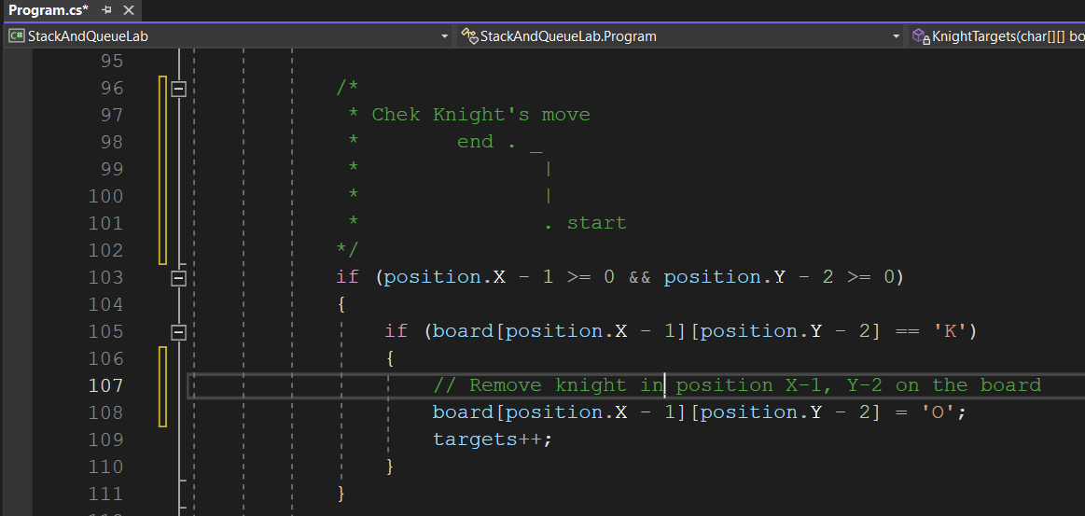
3. Елементи на програмата
Коментари – текст в програмния код, който не е част от програмата и не се компилира. Използва се за документиране на кода(там където е необходимо).
коментар на един ред – започва с две наклонени черти
коментар на повече от един ред – започва с /* и завършва с */
/* коментар на повече редове*/
// коментар на един ред

Slide 9
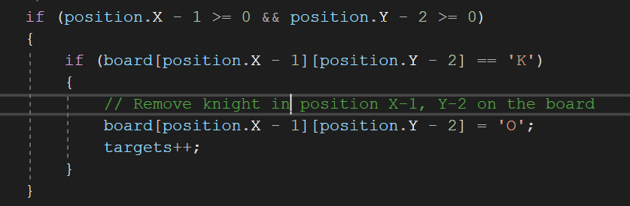
3. Елементи на програмата
Оформяне на програмата – за лесно четене, тестване и внасяне на изменения по кода е прието да се спазват няколко общоприети правила
изписвайте всеки оператор на отделен ред – разполагайте програмата на дължина, а не на ширина
изписвайте затварящата скоба } със същото отместване, с което е изписана съответната й отваряща {
Оформяйте програмните редове затворени в двойка скоби с едно и също отместване от началото на реда
Използвайте коментари

